Slide 1
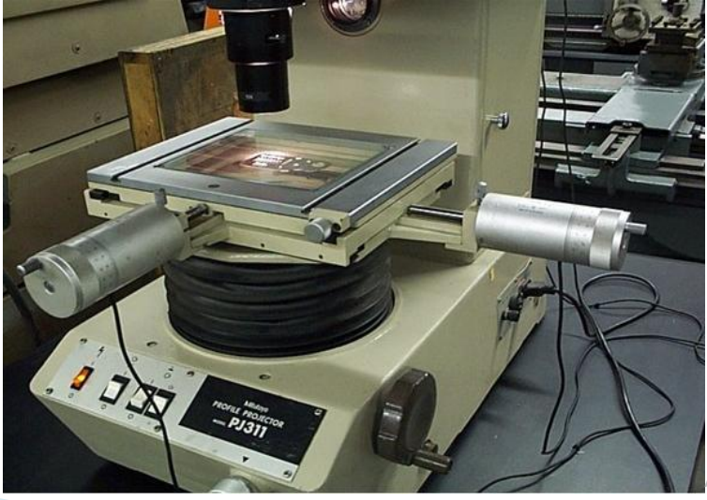
Koordinatat e imazhit
Një mono-krahasues është një pllakë e rrafsht me xham të rrafsht, optike projektor, rrota dore dhe sistem koordinativ të projektuar për të matur koordinatat e fotografisë 2D (x, y).

Slide 2
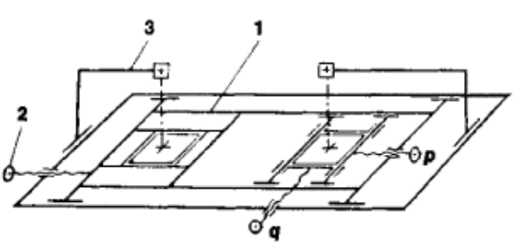
Krahasuesi stereo
Për matjen e koordinatave të fotove dhe paralaksave në imazhet e fotove te mbivendosura (fotot majtas dhe djathtas).
Perbehet prej dy karrocave qe sherbejne për të mbajtur foto, dylbi për shikim dhe rrota dore për lëvizjen e shenjave lundruese.
Posedon gjithashtu edhe sistemin e matjes duke përfshire matjen e paralaksit (px dhe py)
Rezultatet e koordinatave te fotografive të imazheve stereo përdoren si hyrje për orientimin relativ

Slide 3
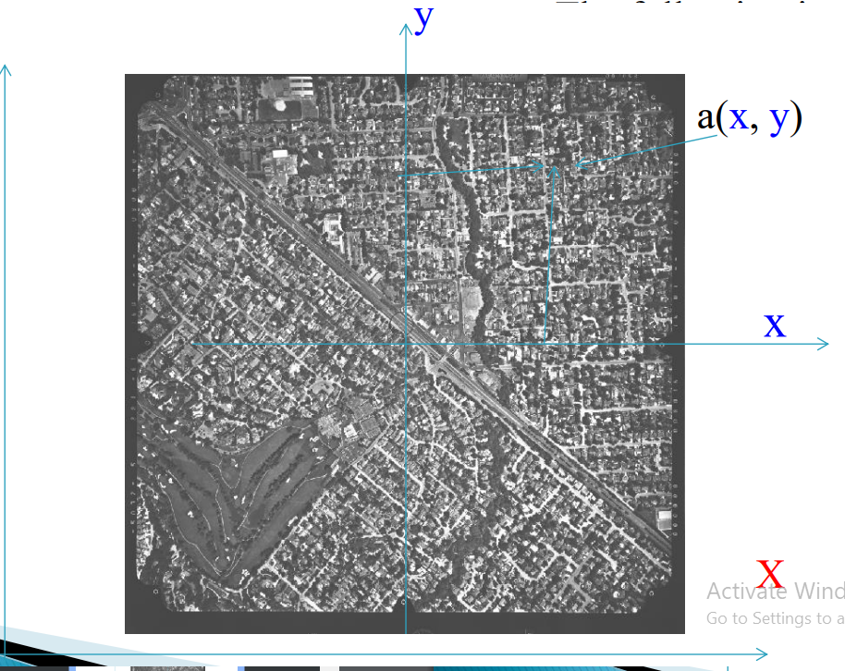
Matjet e foto-koordinatave parallel me sistemin krahasues
Ne kete imazh është një paraqitje e matjes së x, y koordinatave te imazhit X, Y
Ndersa me X dhe Y jane te dhena.
Krahasuesi
Koordinata dhe
Sistemi

Slide 4
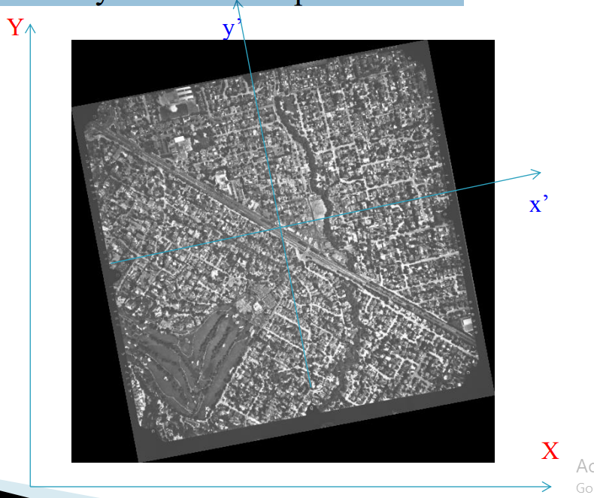
Matjet e foto-koordinatave ne sistemin krahasues te pjerret
Zakonisht te dy sistemet nuk jane parallel
njeri me tjetrin.

Slide 5
Perpunimi I matjes se foto-koordinatave
Për punë sa me precise, foto-koordinatat e matura duhet te korrigjohen per shkak te:
Pozicionit te pikës kryesore (Kalibrimi)
Shtrembërimi i lenteve (nga kalibrimi)
Përthyerja atmosferike
Lakimi i tokës
Shtrembërimi i filmit (zgjerimi ose tkurrja)

Slide 6
Perpunimi i matjes se foto-koordinatave
Korigjimi i pikës kryesore (Kalibrimi)?
Shtrembërimi i lenteve (nga kalibrimi)?
Përthyerja atmosferike?
Lakimi i tokës?
Shtrembërimi i filmit (zgjerimi ose tkurrja)

Slide 7
Korigjimi i pikave kryesore
Nëse maten foto-koordinatat në sistemin krahasues , atehere janë: x, y dhe koordinatat e pikës kryesore janë: xp, yp atëherë koordinatat e imazhit në sistemin fiducial (ne systemin e besur) do të jenë:
x’ =x-xp
y’=y-yp
X’ dhe y’ duhet të përkoj me kalibrimin kryesor te pozicionit te pikës: mund të nevojitet një zhvendosje lineare.

Slide 8
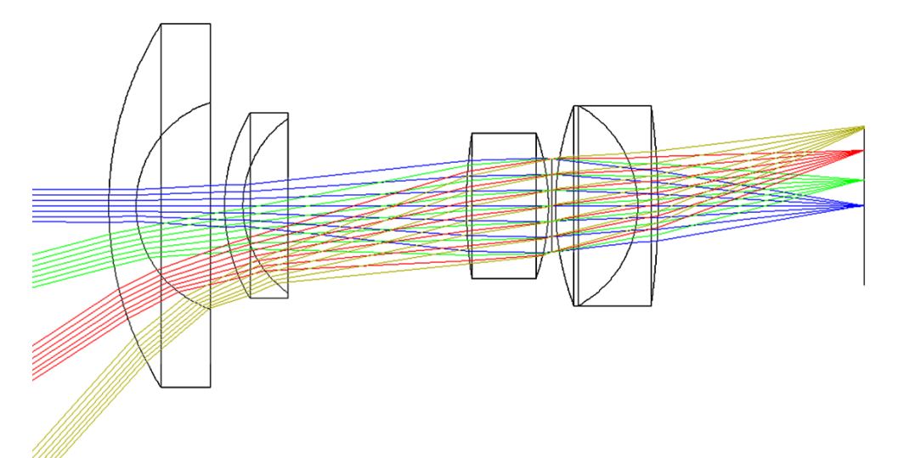
Shtremberimi i lenteve radiale ose (RDL)

Slide 9
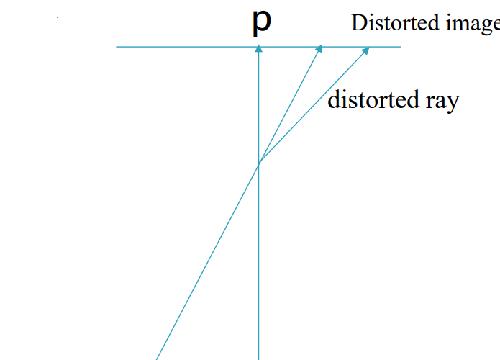
Shtremberimi i lenteve radiale ose (RDL)
Për shkak të ndertimit te papersosur lenteve, rrezet perms qendres se lenteve do te devijohen larg nga pika (p)

Slide 10
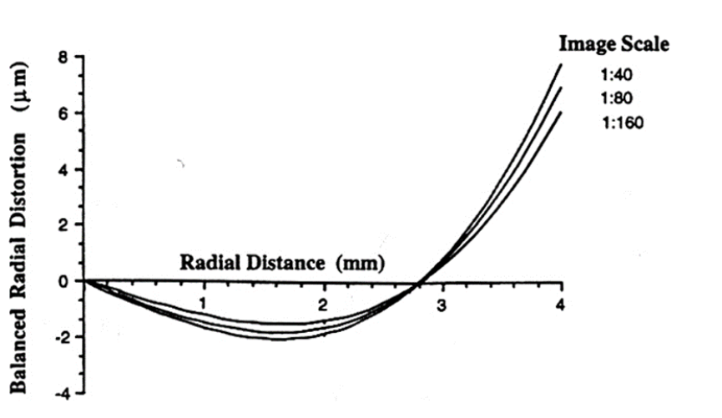
Lakorja e shtremberimit te lenteve radiale
Shtrembërimi radial, dr (në µm), kundrejt distancave radiale, r (në mm), eshte paraqitur nga të dhënat e kalibrimit

Slide 11
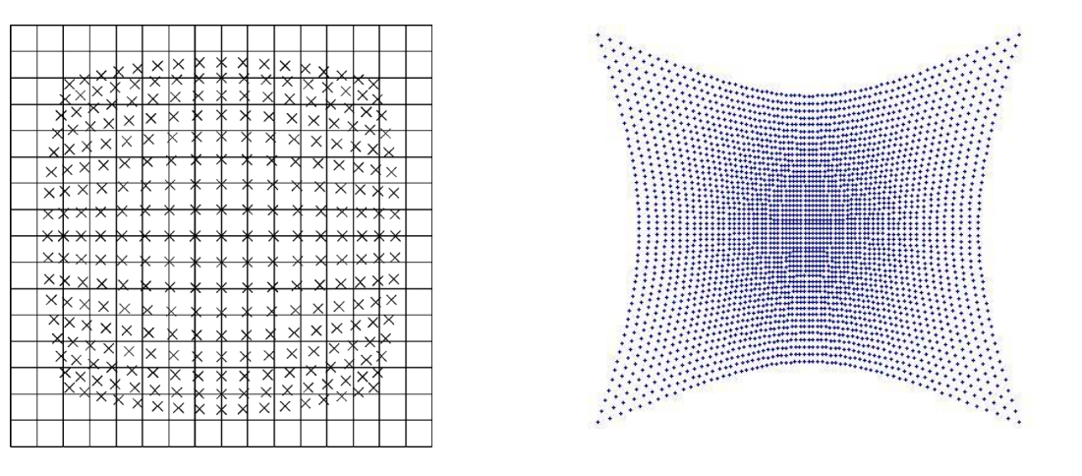
Shtremberimi i lenteve radiale efektet ne imazhin gjeometrik
Shtremberimi jastek
Shtremberimi cilinder

Slide 12
Shtremberimi i perthyrjes atmosferike( ARD)
Një rreze optike e cila udhëton nga një pikë në sipërfaqen e tokes në një pikë në hapësirë përthyhet vazhdimisht ndërsa ajo kalon nëpër një rënie të vazhdueshme ne shtresa te ndryshme te atmosferes.
Përthyerja atmosferike i kthen kështu rrezet optike formë lakore dhe ky efekt duhet të merret parasysh në fotogrametrine ajrore, ku për fotografim me lartësi të lartë fluturimi duhet te merret parasysh saktësia maksimale qe dëshirohet.
Rrezja e shtrembëruar është e përkulur dhe duket larg nga pika kryesore e fotografise.

Slide 13
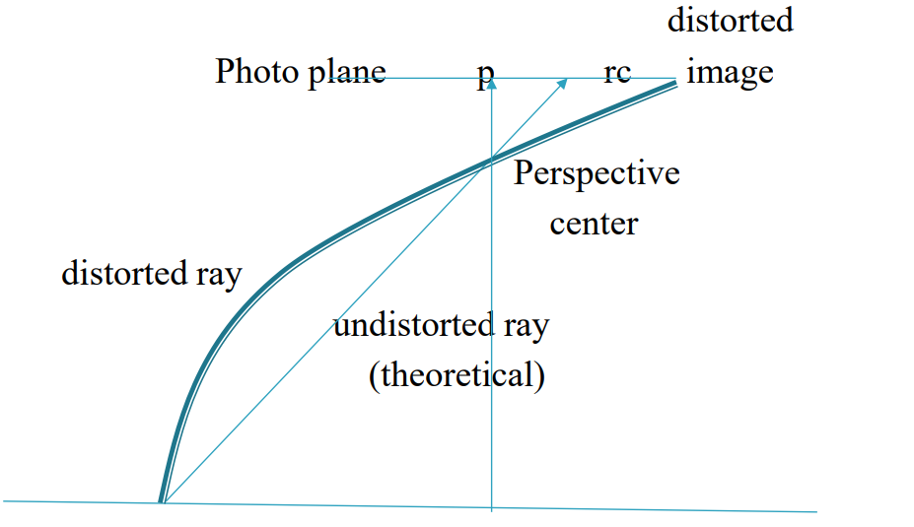
Perthyrja atmosferike (AR)
Perthyja atmoserike ndodh per shkak të shtresave të ndryshme

Slide 14

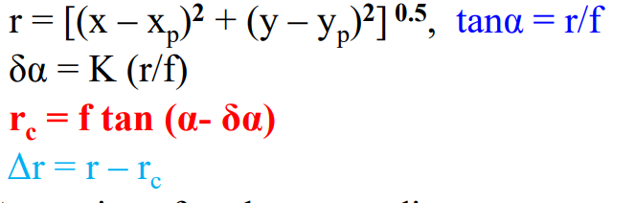
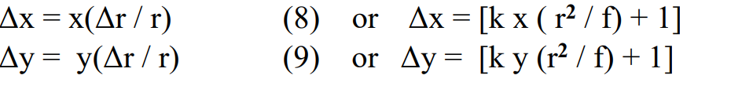
Korrektimi atmosferik i perthyrjes
Llogarisim:
K=(7.4/10000)(H-h)[1-0.02(2H-h)] ne njesine shkalle ose
Shtrembërim këndor
Korrektimi perfundimtar per foto-koordinatat, behet me formulat:

Slide 15
ESE – Shtrembërimi i filmit (zgjerimi ose tkurrja)

